Slide 1
내 손 안의 요리 레시피
-포켓레시피-
201811853
홍순원

Slide 2
목차
프로젝트
소개
개발 현황
주요 메서드
UI
시연 영상

Slide 3
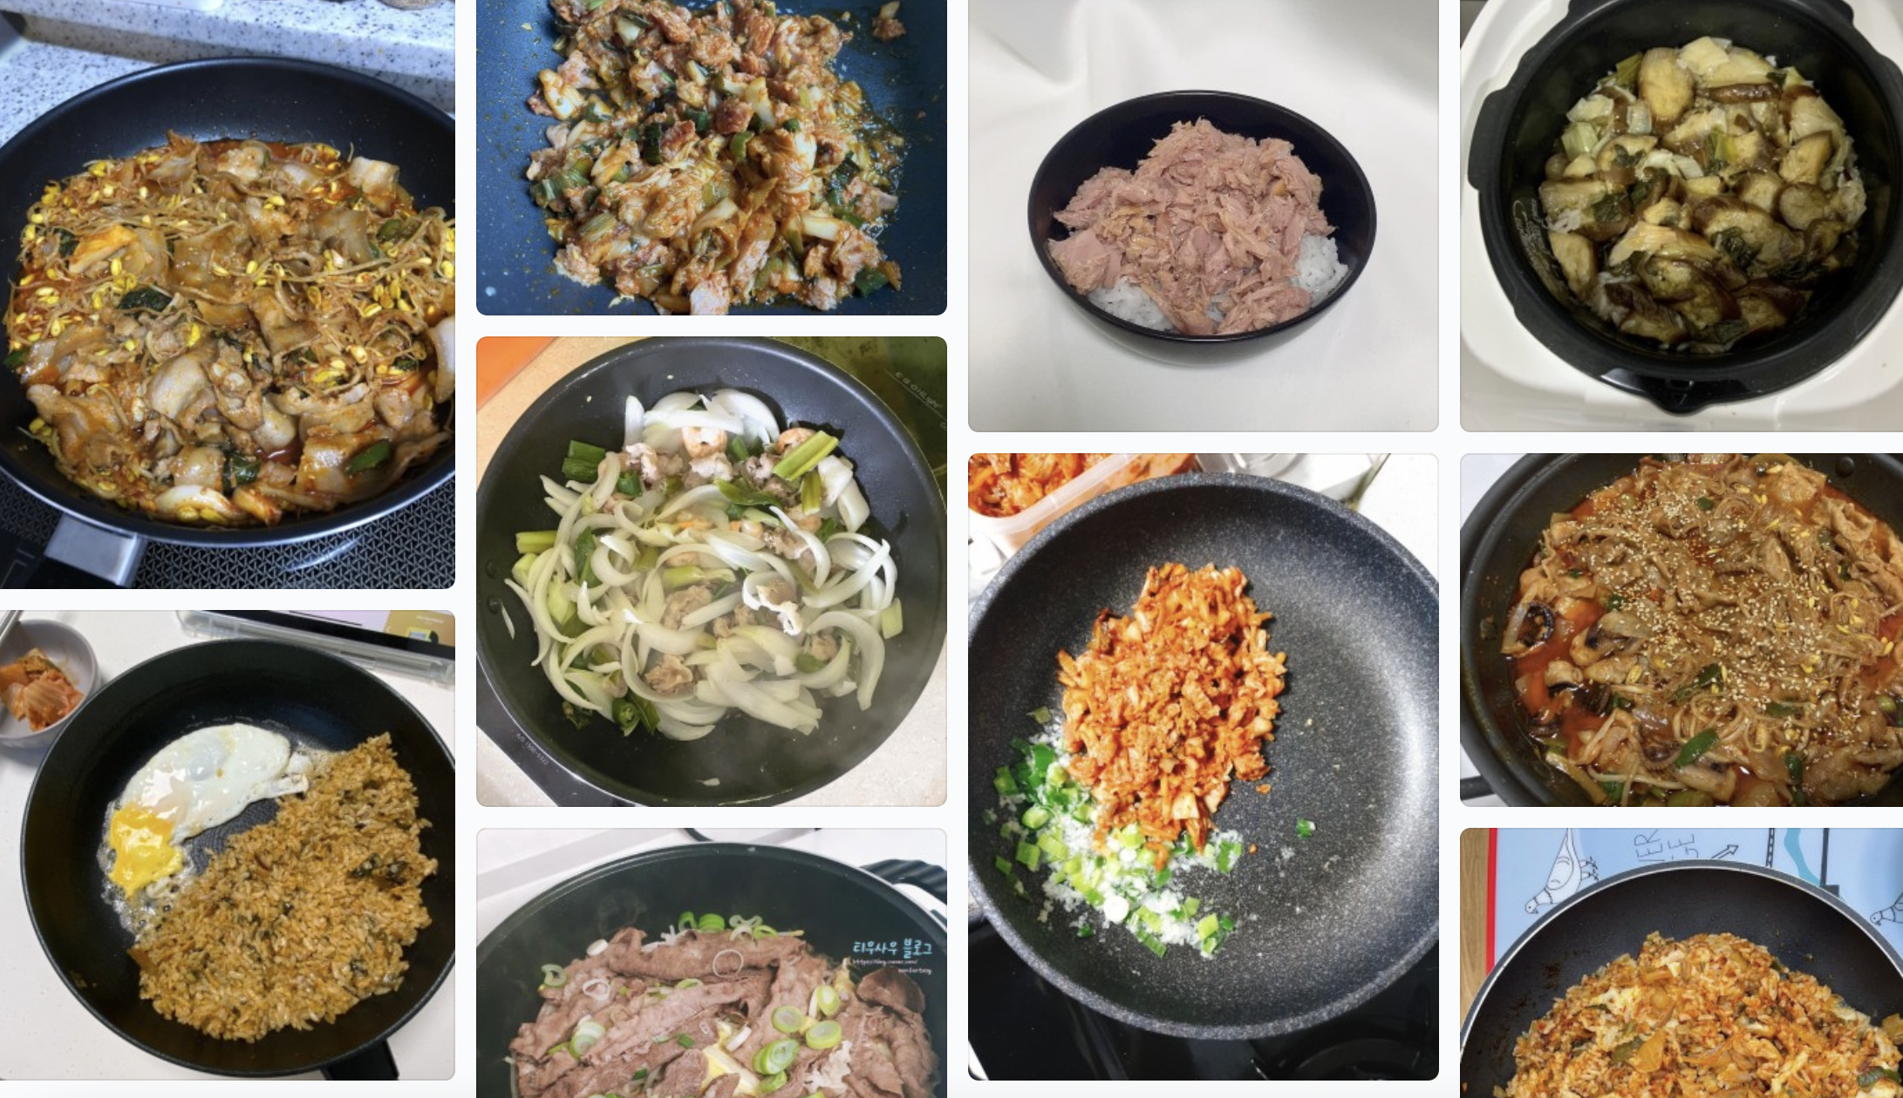



프로젝트 소개
다양화 되고 있는 현대 음식 종류에 따라 사람이 레시피를 기억하기 어려워졌다.
사람들, 특히 자취생은 간편하고 맛있게 먹을 수 있는 요리를 선호한다.
포켓 레시피는 사용자에게 빠르고 쉽게 요리 정보를 전달하기 위한 모바일 앱이다.

Slide 4

개발 현황
클라이언트
공공데이터 레시피 정보 조회 기능 구현 완료
자체 서버 DB에 저장된 정보는 조회 가능
소셜(카카오) 로그인 기능 구현
서버
데이터베이스 설계 및 연동
JDBC를 활용하여 SELECT, INSERT, UPDATE, DELETE 쿼리 구현
Spring Boot를 활용하여 Rest API 서버 구현
Rest API의 GET, POST, DELETE 메서드 구현

Slide 5
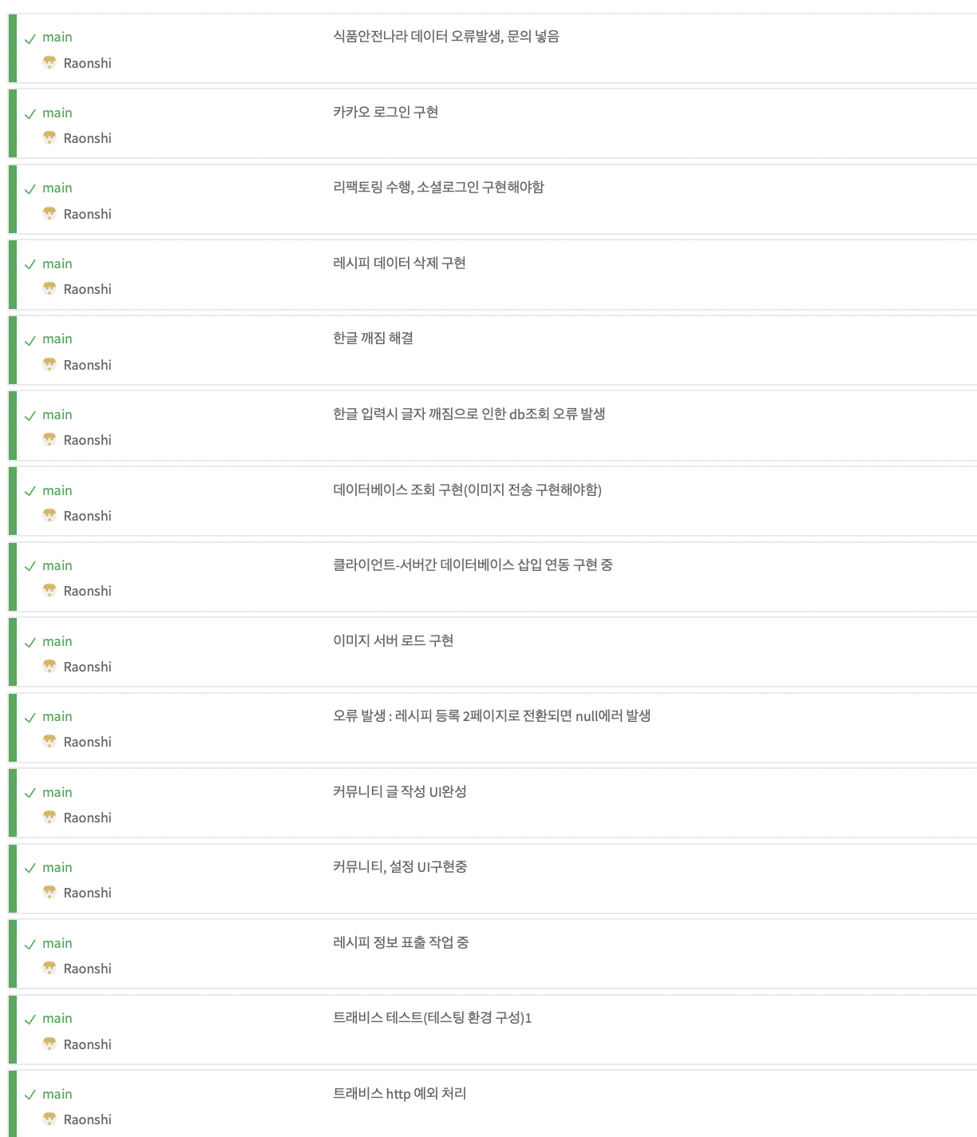
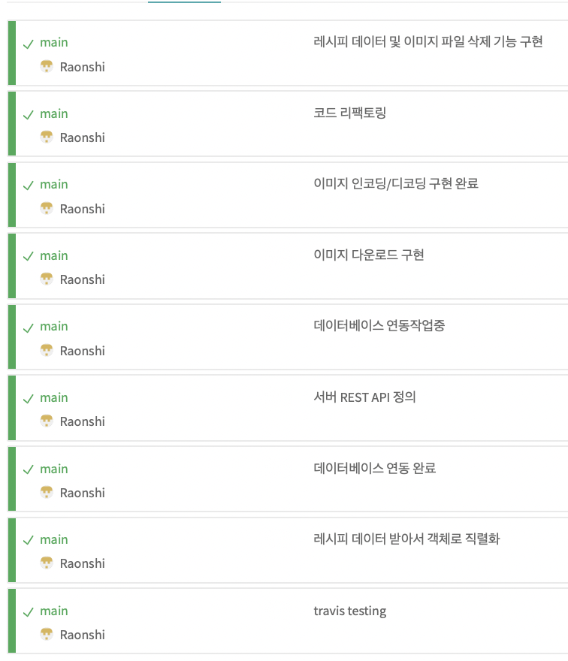
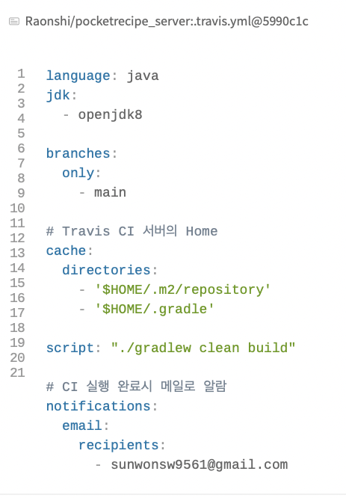
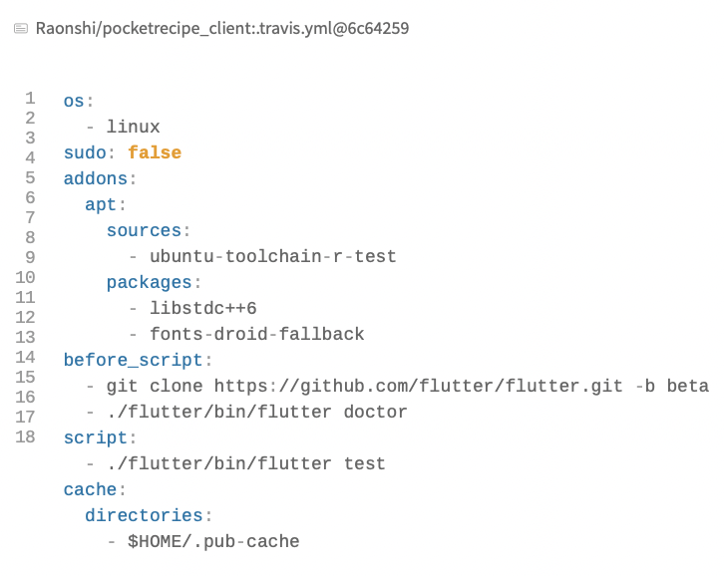
개발 현황
프로젝트 커밋 리스트
프로젝트 배포 테스트 Config

Slide 6
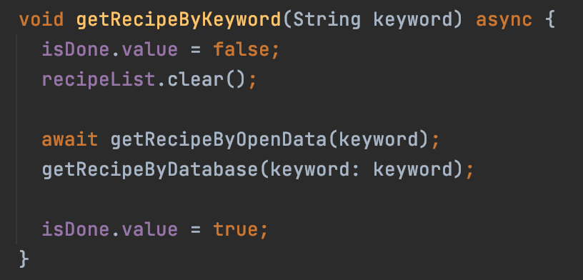
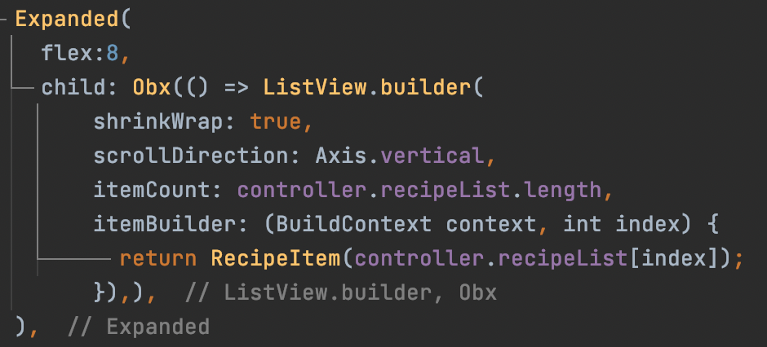
주요 메서드 – Business Logic Controller
GetX를 통한 Observer Pattern 구현
모든 비즈니스 로직을 컨트롤러에 분리하여 관리
Call function
GetX
Controller
UI
Update value

Slide 7
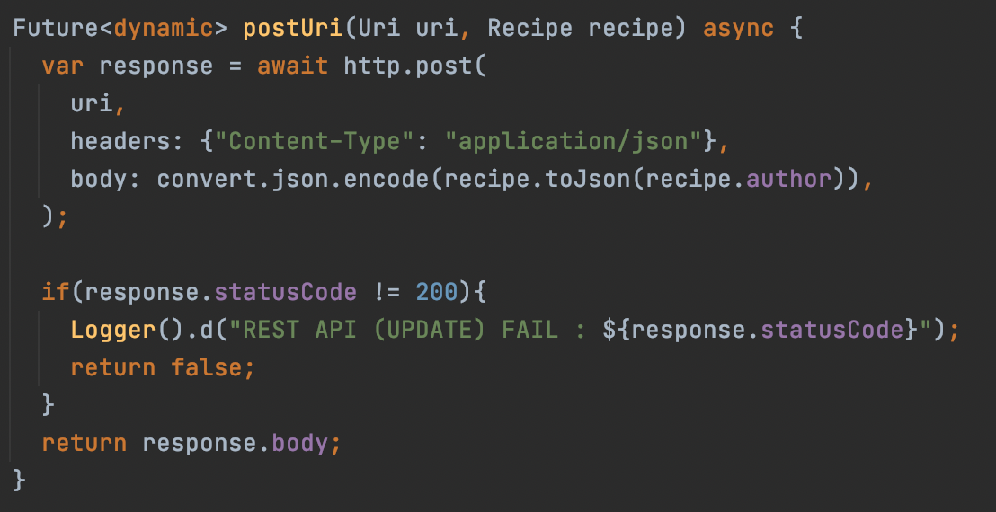
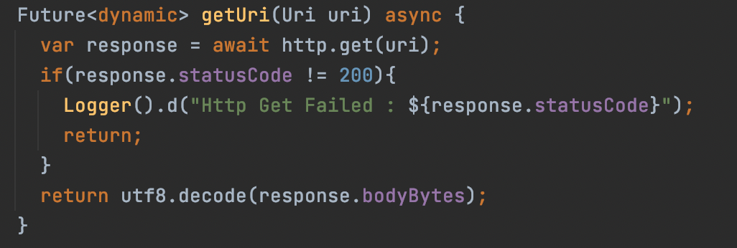
주요 메서드 – Client Web Request Module
RestfulAPI를 통한 통신 구현
GET
POST

Slide 8
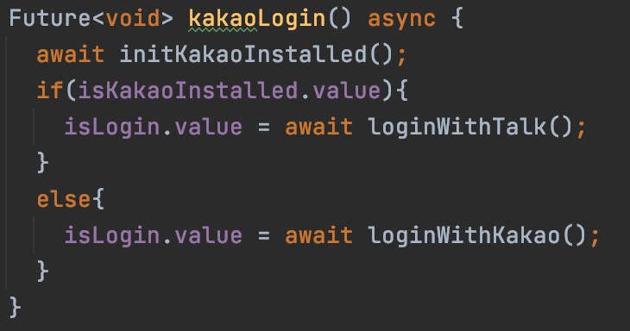
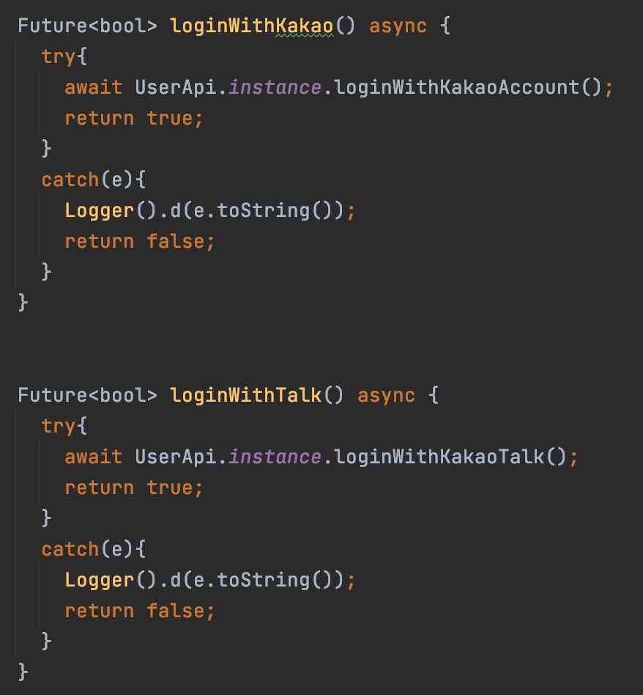
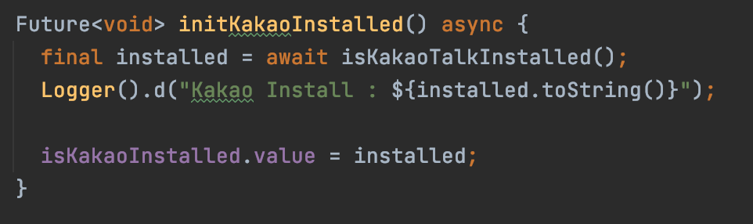
주요 메서드 – Social Login
소셜 로그인(KAKAO) 로직 구현
카카오 로그인 메서드
카카오 로그인 화면
전환 메서드
카카오톡 설치 확인 메서드

Slide 9
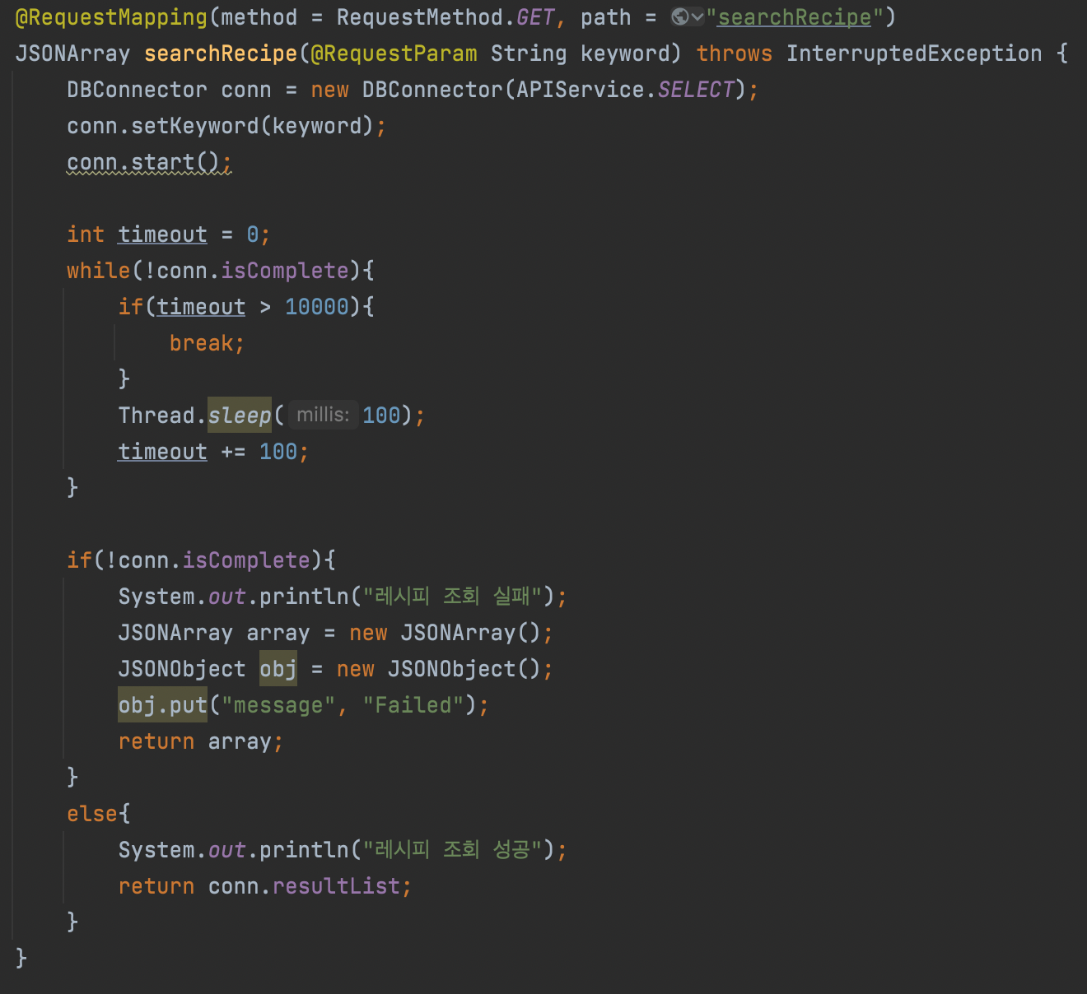
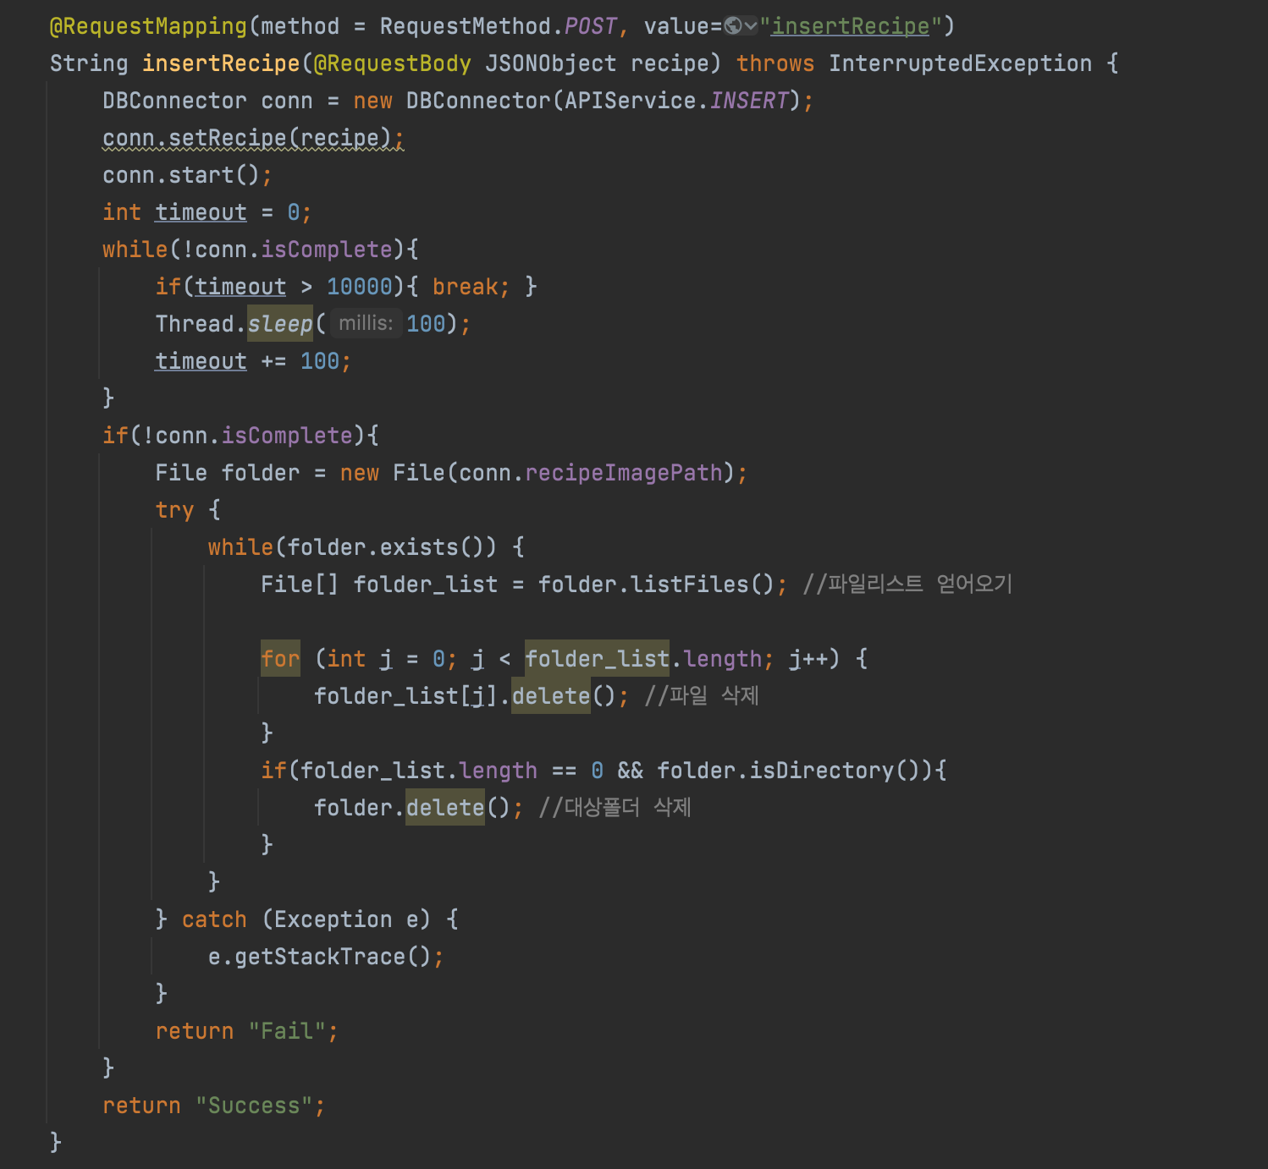
주요 메서드 – Server RestfulAPI
클라이언트와 서버간 통신을 위한 오퍼레이션 정의
SELECT 오퍼레이션
INSERT 오퍼레이션

Slide 10
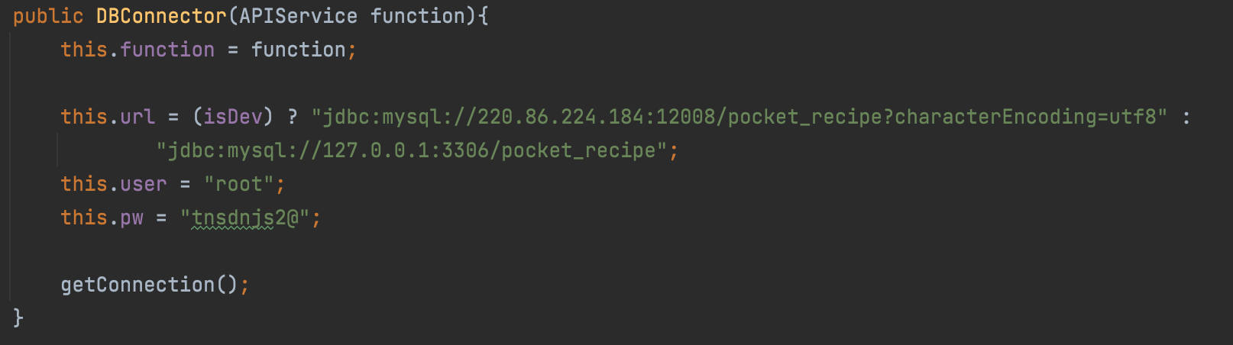
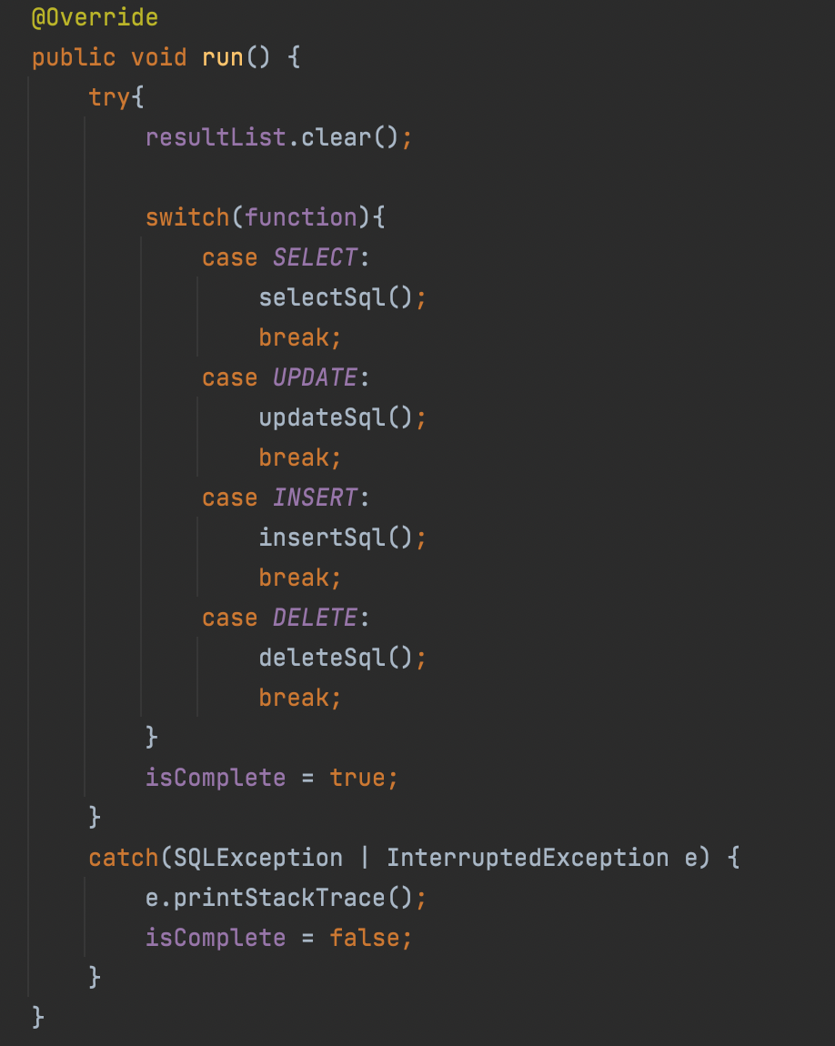
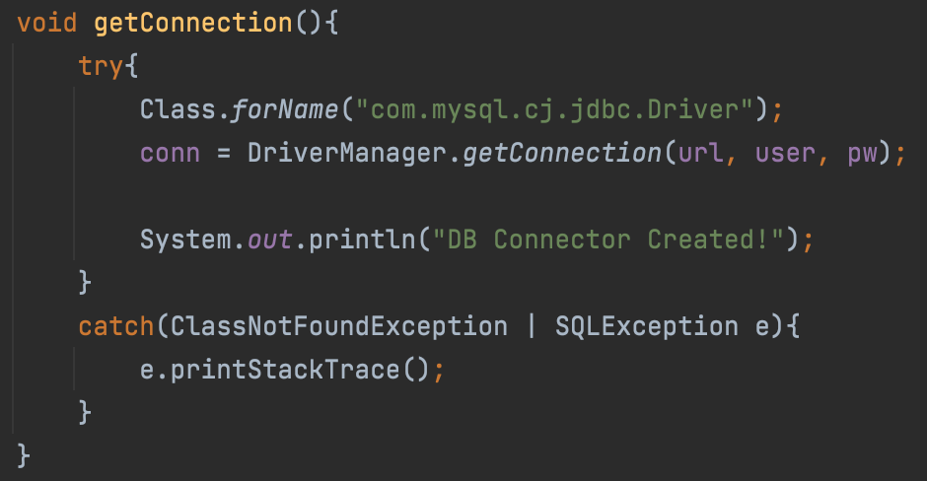
주요 메서드 – Server DBConnector
데이터베이스 연결을 위한 스레드 모듈
생성자
DB접속 메서드
스레드 실행

Slide 11
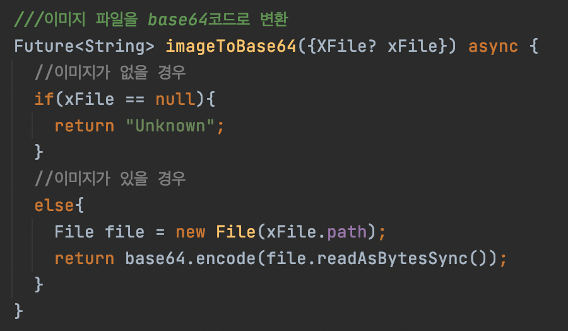
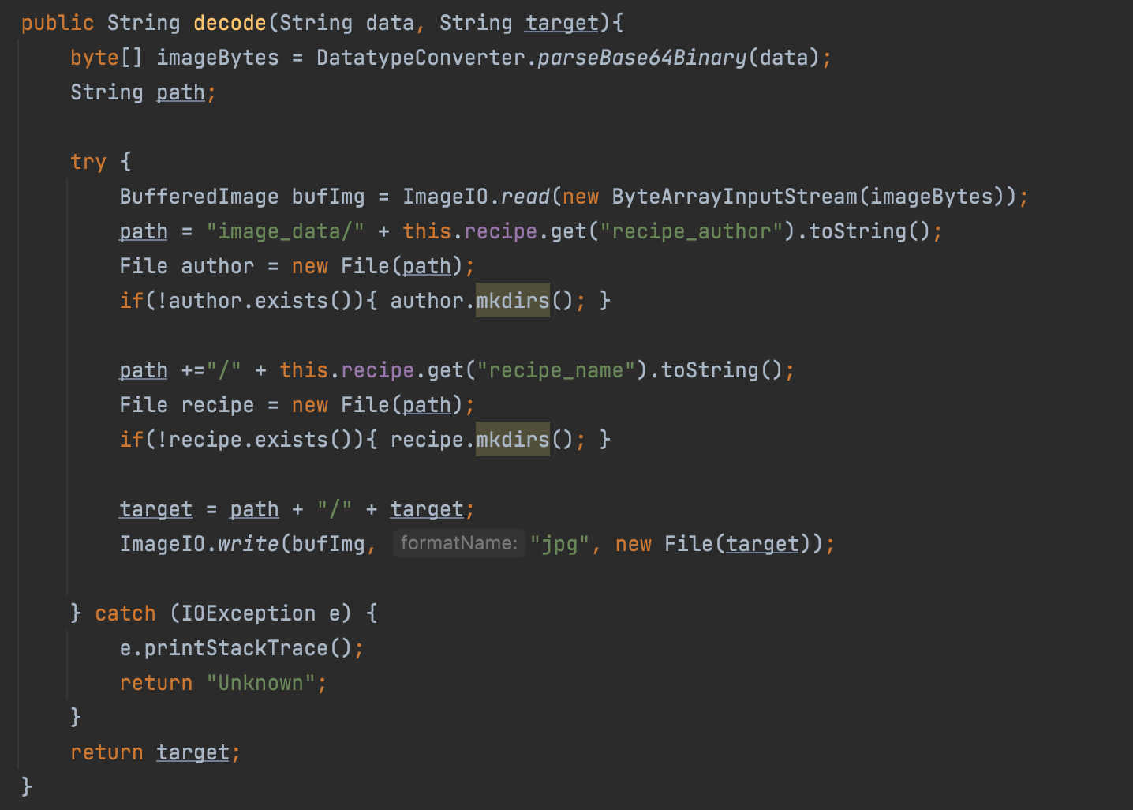
주요 메서드 – Image Encoding/Decoding
이미지 데이터 전달을 위한 인코더 / 디코더
인코더(Client-Side)
디코더(Server-Side)

Slide 12

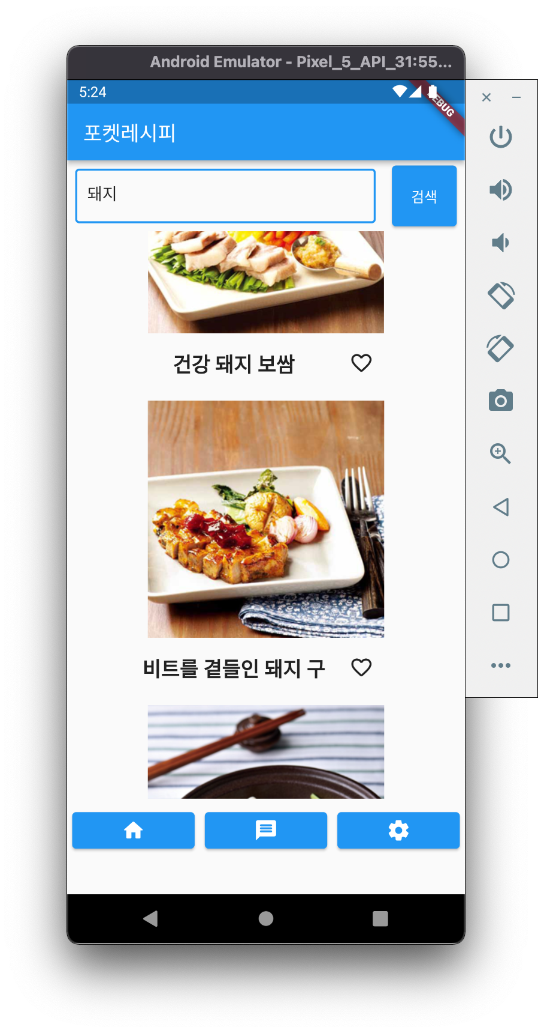
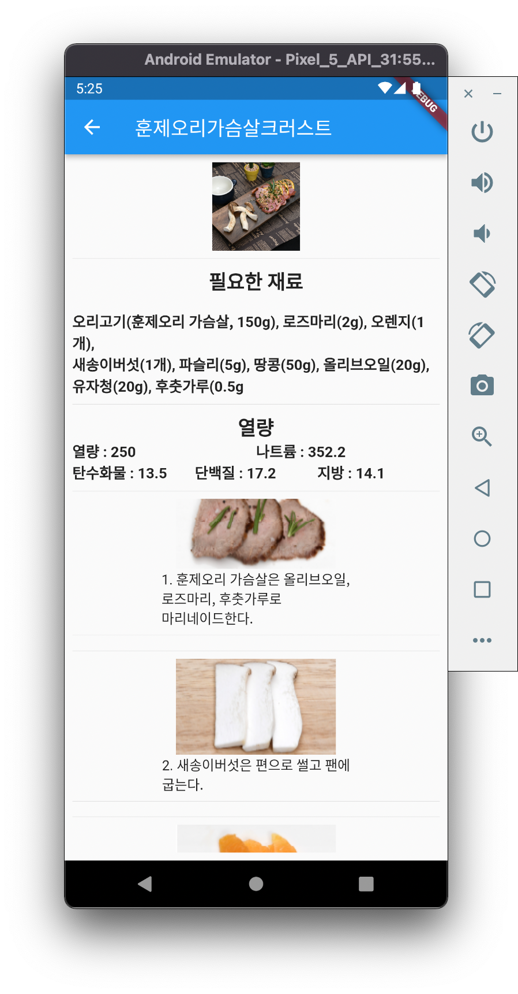
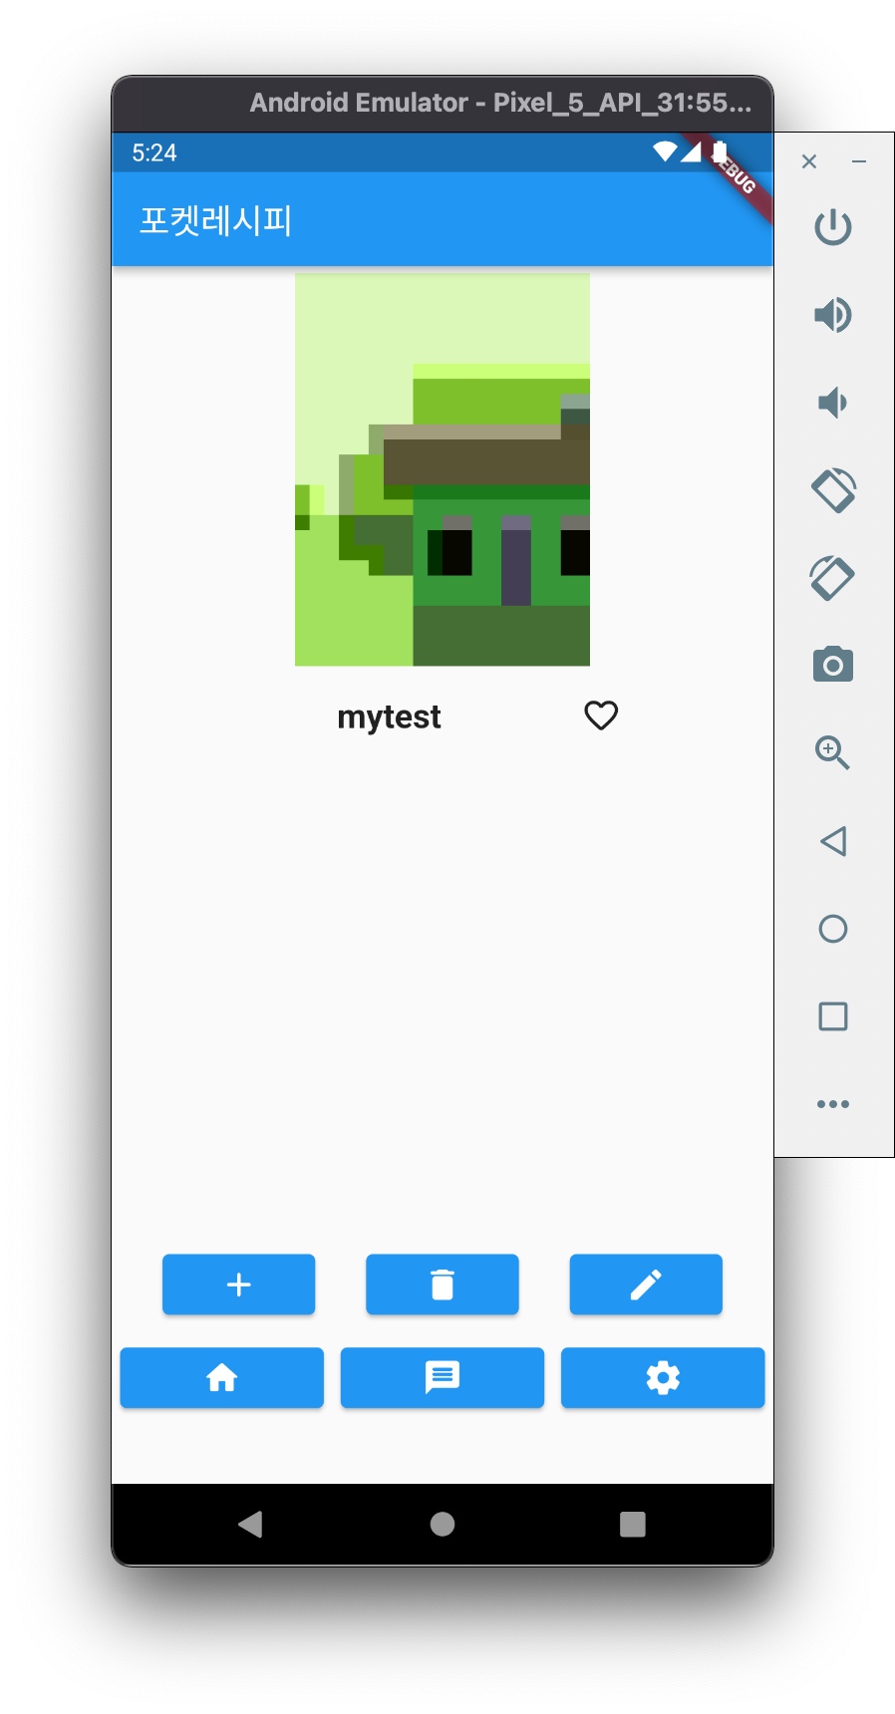
UI

Slide 13
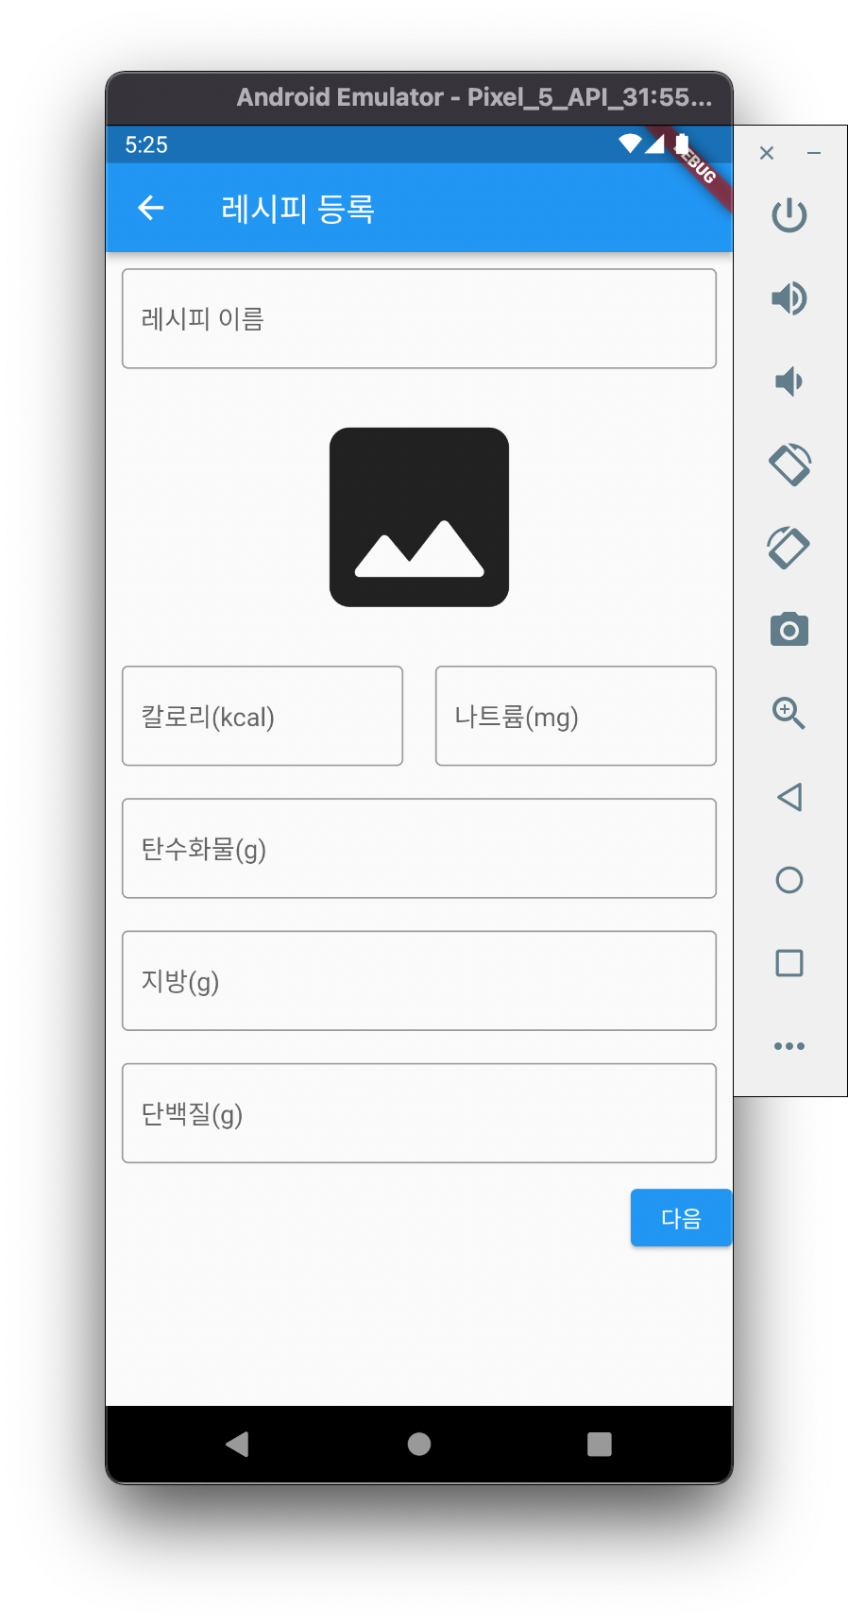
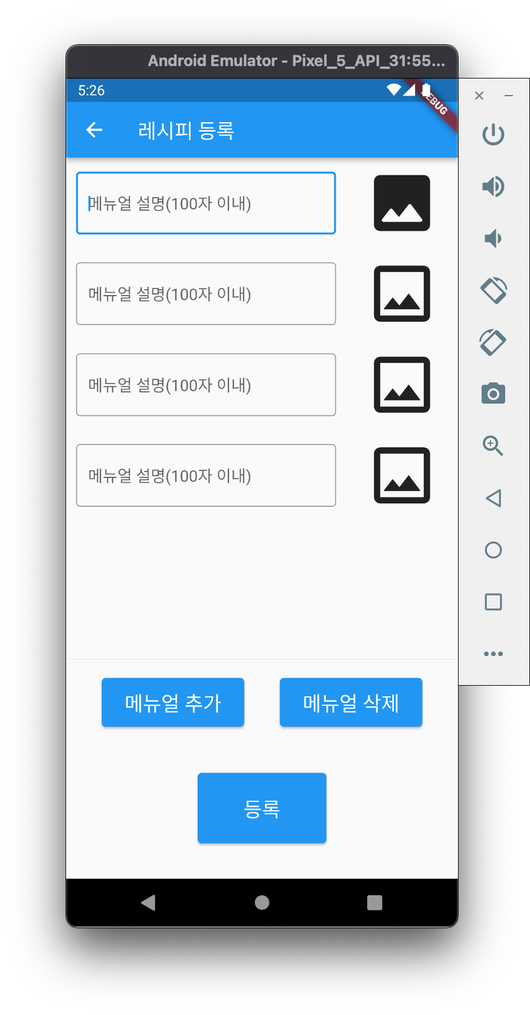
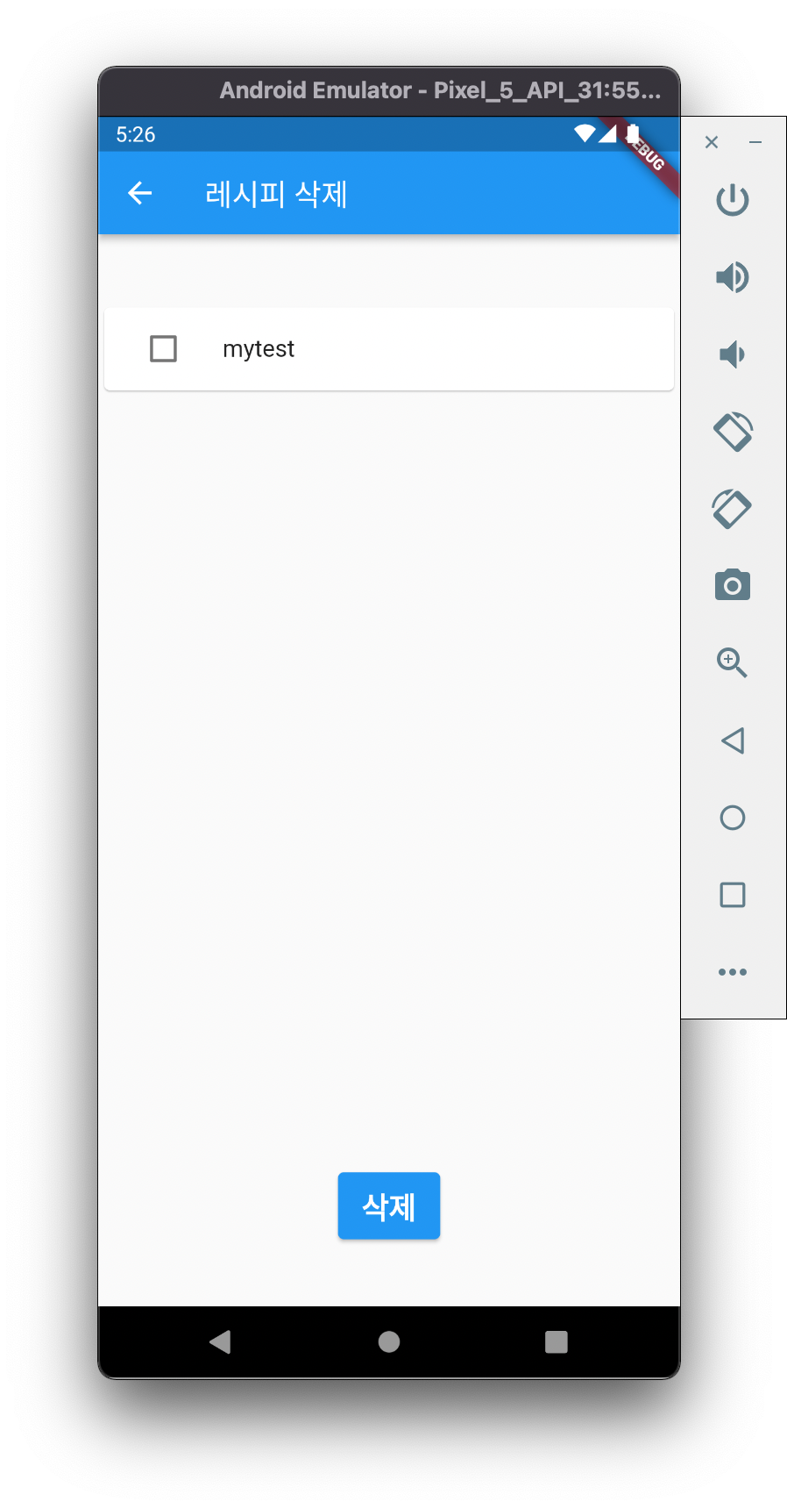
UI

Slide 14


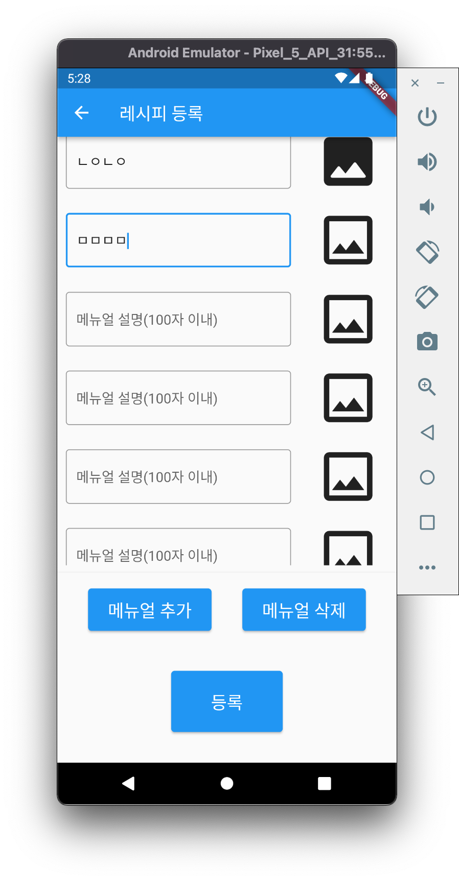
UI

Slide 15
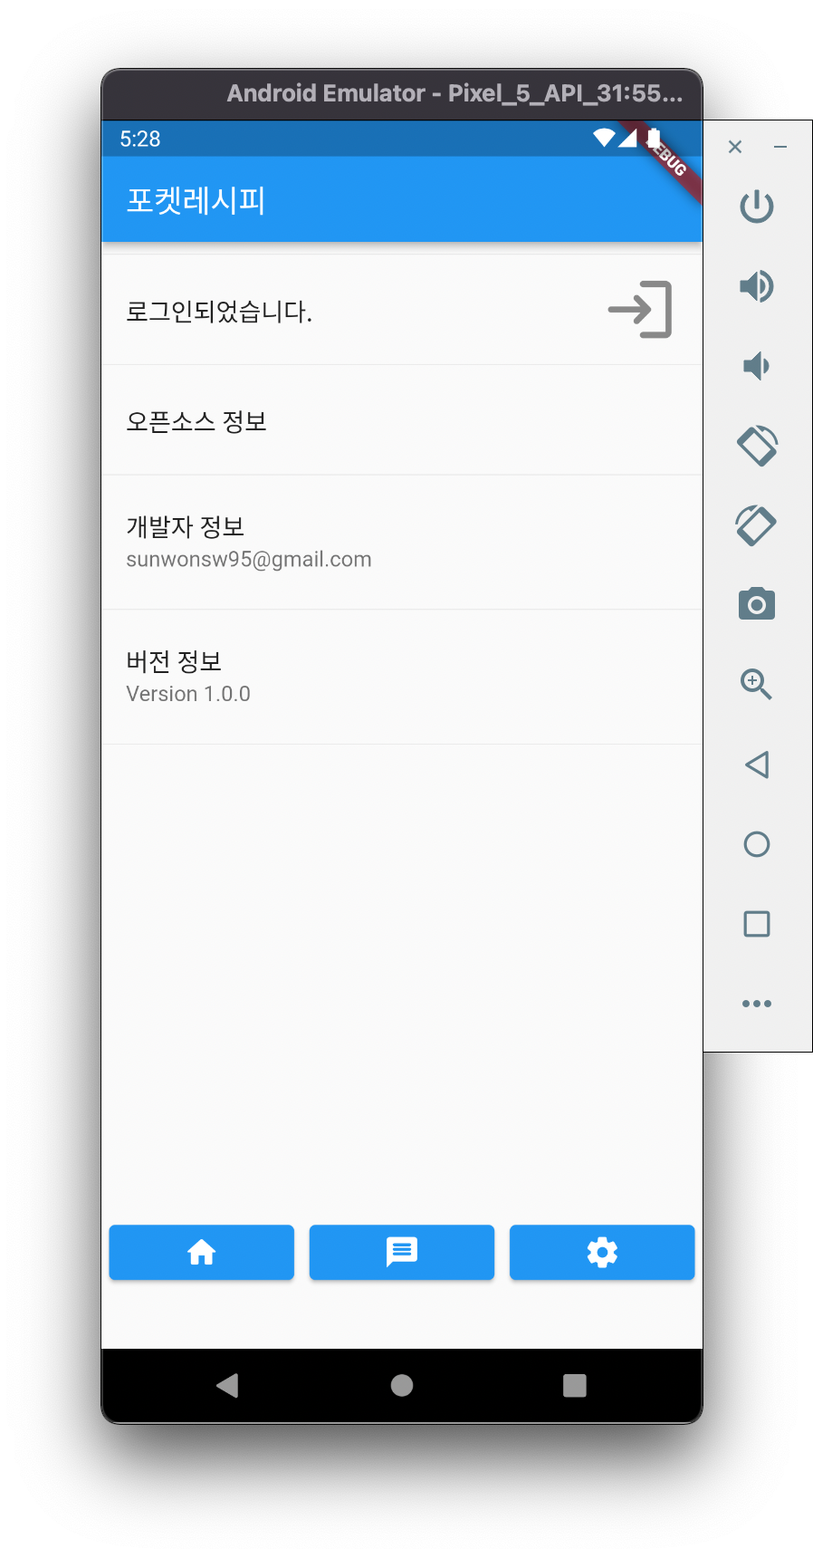
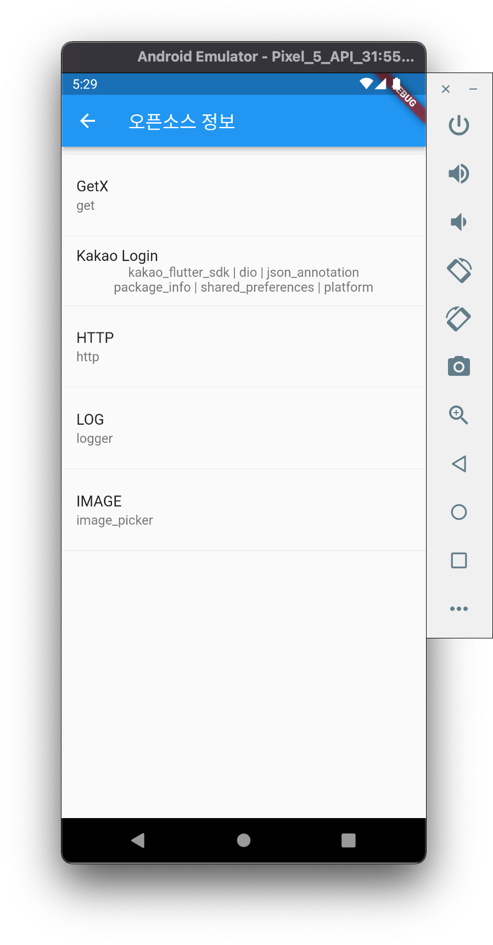
UI

